Slide 1
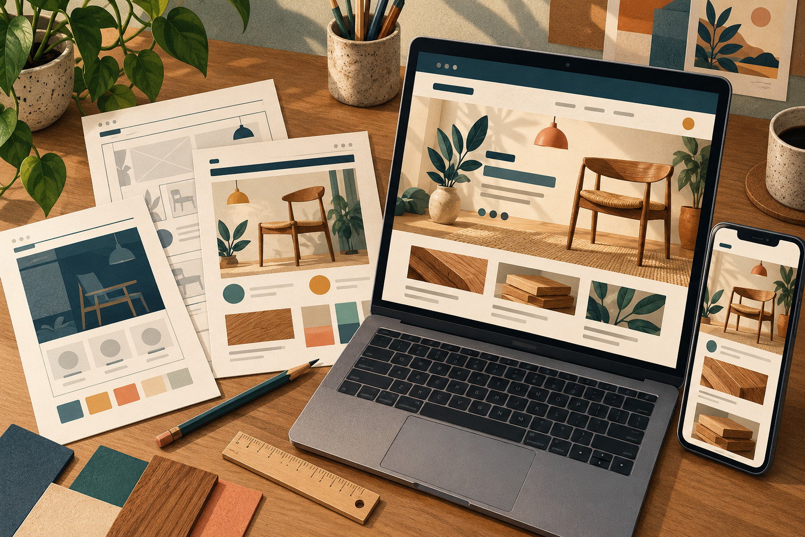
11
КОД ОПОРУ
План особистого сайту
45 хвилин
КОД ОПОРУ Урок 11 Книга: с. 58
1 / 14
Notes:
Джерело: «ШІ на практиці», українська редакція 30.10.2026, урок 11, с. 58. Сценарій L11.
ПІДГОТОВКА
Відкрийте остаточний урок 11 та схему перетворення відомостей на бриф; підготуйте збільшення тексту для спільного екрана.
Перевірте Documents\AI-practice\about-me.txt: ім’я Олена, інтереси — книги, прогулянки, порядок удома.
Підготуйте Провідник і Блокнот; перевірте, що можна зберегти звичайний текст у навчальній папці.
За наявності доступу відкрийте нову розмову ChatGPT, Claude або Gemini, без особистих документів у вкладеннях.
Майте напоготові наведений у книзі приклад вступу для роботи без доступної моделі; називайте його зразком, а не отриманою відповіддю.
Передумови: L04, L09, L10
Уроки 30–32 є альтернативними поглибленими практикумами. Перед заняттям звірте доступний інтерфейс з офіційними джерелами книги.
Ілюстрація: наявний матеріал відповідного розділу книги.

Slide 2
Результат заняття
Учень знаходить навчальні відомості Олени й відокремлює їх від вигаданих тверджень.
У personal-site збережено brief.txt із вступом, трьома проєктами й чотирма перевірками.
Учень пояснює, чому домашній варіант треба зберігати окремо.
КОД ОПОРУ Урок 11 Книга: с. 58
2 / 14
Notes:
Джерело: «ШІ на практиці», українська редакція 30.10.2026, урок 11, с. 58. Сценарій L11.
ПОВНІ РЕЗУЛЬТАТИ ЗА СЦЕНАРІЄМ
Учень знаходить навчальні відомості Олени й відокремлює їх від вигаданих тверджень.
У personal-site збережено brief.txt із вступом, трьома проєктами й чотирма перевірками.
Учень пояснює, чому домашній варіант треба зберігати окремо.

Slide 3
Матеріали Олени
Відкрийте Documents\AI-practice\about-me.txt.
Інтереси: книги, прогулянки, порядок удома.
Майбутні роботи: сайт, «Мій день», відео про порядок на столі.
КОД ОПОРУ Урок 11 Книга: с. 58 0–5 хв
3 / 14
Notes:
Джерело: «ШІ на практиці», українська редакція 30.10.2026, урок 11, с. 58. Сценарій L11.
Знайдіть відомості у файлі. Відсутній файл відновлюють за уроком 4.
ЕТАП 1. 0–5 хв. Визначаємо сьогоднішній результат
СЛОВА ВИКЛАДАЧА
Сьогодні нам потрібен текст завдання, а не код. Олена навчається, тому її майбутні роботи так і назвемо: навчальними або запланованими. Особиста історія учасника для цієї вправи не потрібна.
ПОКАЗ НА ЕКРАНІ
У Провіднику відкрийте AI-practice, а в Блокноті — about-me.txt. Покажіть рядок з інтересами та назвіть три майбутні проєкти.
ДІЇ УЧНІВ
Кожен відкриває свій навчальний файл і знаходить ім’я та інтереси. Відсутній файл відновлюють за уроком 4, а не вигадують іншу біографію.
ПЕРЕВІРКА
Попросіть назвати результат заняття: текстовий brief.txt, не сайт в інтернеті.

Slide 4
Що визначає бриф
Бриф — коротке завдання: зміст роботи та спосіб перевірки.
Одна сторінка міститиме «Про мене», «Проєкти», «Контакт».
Меню переводитиме до розділу тієї самої сторінки.
КОД ОПОРУ Урок 11 Книга: с. 58 5–13 хв
4 / 14
Notes:
Джерело: «ШІ на практиці», українська редакція 30.10.2026, урок 11, с. 58. Сценарій L11.
Порівняйте з проханням «Зроби гарний сайт»: якої умови бракує?
ЕТАП 2. 5–13 хв. Перетворюємо побажання на бриф
СЛОВА ВИКЛАДАЧА
Прохання «зроби красиво» не говорить, що має бути на сторінці. Бриф називає зміст і спосіб перевірки: три розділи, три роботи, зрозуміле меню. Колір ми ще можемо змінити, а зміст треба погодити зараз.
ПОКАЗ НА ЕКРАНІ
У Блокноті зіставте «Зроби гарний сайт» із «Одна сторінка: Про мене, Проєкти, Контакт». На схемі покажіть перехід від тексту до перевірок.
ДІЇ УЧНІВ
У парах називають по одній відсутній умові першого прохання. Один учасник пропонує умову, другий пояснює, як її побачити в результаті.
ПЕРЕВІРКА
«Три проєкти» перевіряємо підрахунком; «гарний» без пояснення не дає однозначної перевірки.

Slide 5
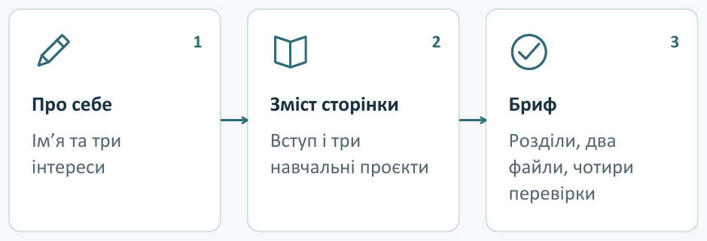
Від відомостей до перевірок
КОД ОПОРУ Урок 11 Книга: с. 58 5–13 хв
5 / 14
Notes:
Джерело: «ШІ на практиці», українська редакція 30.10.2026, урок 11, с. 58. Сценарій L11.
ІЛЮСТРАЦІЯ
Спершу зміст, потім перевірки готовності.
Фрагменти тієї самої книжкової схеми збільшено по рядах. Порядок кроків і підписи збережено.
Джерело: Книга «ШІ на практиці», українська редакція 30.10.2026, с. 59
Зіставте відомості, вимоги й перевірки. Попросіть назвати дію для перевірки одного пункту.

Slide 6
Частина запиту: план без коду
Джерело: відомості Олени з about-me.txt. Напиши вступ до 40 слів, по одному реченню про кожний із трьох проєктів і чотири перевірки. Поки що не пиши код. Не подавай заплановані роботи як завершені.
Повний запит: L11_prompts.txt
КОД ОПОРУ Урок 11 Книга: с. 58 13–23 хв
6 / 14
Notes:
Джерело: «ШІ на практиці», українська редакція 30.10.2026, урок 11, с. 58. Сценарій L11.
Повний запит відкрийте з текстового файла. Навчальні дані Олени залишаються спільними.
ЕТАП 3. 13–23 хв. Надсилаємо обмежений запит
СЛОВА ВИКЛАДАЧА
Зараз просимо лише текст. У повідомленні залишаємо навчальні дані Олени, щоб наступні уроки працювали з тим самим прикладом. Персональну версію зробите вдома в іншому файлі.
ПОКАЗ НА ЕКРАНІ
Створіть папку personal-site усередині AI-practice. У новій розмові вставте запит із цього сценарію та натисніть кнопку надсилання.
ДІЇ УЧНІВ
Кожен надсилає запит або працює з наданим текстовим зразком. Позначає у відповіді вступ і по одному реченню про сайт, «Мій день» та відео.
ПЕРЕВІРКА
Очікуємо текст без HTML, не більше 40 слів у вступі та згадку всіх трьох проєктів.
ПОВНИЙ ЗАПИТ. Бриф без коду
Допоможи спланувати односторінковий особистий сайт українською. Авторка — Олена; інтереси — книги, прогулянки, порядок удома. Розділи: «Про мене», «Проєкти», «Контакт». Проєкти: особистий сайт, «Мій день» із трьома справами, відео на 30–45 секунд про порядок на столі. Не подавай заплановані роботи як завершені. Напиши вступ до 40 слів, по одному реченню про кожний проєкт і чотири перевірки. Поки що не пиши код. Не вигадуй досвіду, нагород або клієнтів.
ОЧІКУВАНИЙ РЕЗУЛЬТАТ
Короткий правдивий вступ, три описи й чотири перевірки; дослівний збіг зі зразком не потрібний.

Slide 7
Бриф за даними Олени
01
У AI-practice створіть папку personal-site.
02
У новій розмові надішліть повний запит із L11_prompts.txt.
03
Знайдіть у відповіді вступ і всі три проєкти.
КОД ОПОРУ Урок 11 Книга: с. 58 13–23 хв
7 / 14
Notes:
Джерело: «ШІ на практиці», українська редакція 30.10.2026, урок 11, с. 58. Сценарій L11.
За відсутності інтернету використайте книжковий зразок. Звернення до моделі тоді лишається невиконаним.

Slide 8
Твердження, які треба виправити
01
Звірте ім’я та інтереси з about-me.txt.
02
Приберіть досвід, нагороди або клієнтів, яких немає у вихідному тексті.
03
Залиште конкретний опис навчання замість загальних похвал.
КОД ОПОРУ Урок 11 Книга: с. 58 23–32 хв
8 / 14
Notes:
Джерело: «ШІ на практиці», українська редакція 30.10.2026, урок 11, с. 58. Сценарій L11.
Партнер називає точну фразу, яку залишає або виправляє.
ЕТАП 4. 23–32 хв. Редагуємо зміст перед збереженням
СЛОВА ВИКЛАДАЧА
Відповідь може звучати впевнено й водночас додавати те, чого ми не давали. Фразу про п’ять років досвіду прибираємо, якщо її немає у вихідних відомостях. Замість урочистого опису краще написати, чого Олена зараз навчається.
ПОКАЗ НА ЕКРАНІ
Покажіть навчальну помилку «досвідчена розробниця з багатьма клієнтами» й заміну «вчуся створювати сайт і список справ». Не подавайте помилку як справжній результат усіх моделей.
ДІЇ УЧНІВ
У парах звіряють кожне твердження з about-me.txt. Один читає бриф, другий називає конкретну фразу, яку треба залишити або змінити.
ПЕРЕВІРКА
Проєкти можуть бути запланованими; не можна перетворювати їх на завершені лише для привабливішого опису.

Slide 9
Збережений brief.txt
01
У Блокноті вставте погоджений текст.
02
Файл → Зберегти як: personal-site\brief.txt, UTF-8.
03
Допишіть чотири перевірки та збережіть файл.
КОД ОПОРУ Урок 11 Книга: с. 58 32–40 хв
9 / 14
Notes:
Джерело: «ШІ на практиці», українська редакція 30.10.2026, урок 11, с. 58. Сценарій L11.
Покажіть фактичну папку перед натисканням «Зберегти».
ЕТАП 5. 32–40 хв. Зберігаємо матеріал наступного уроку
СЛОВА ВИКЛАДАЧА
Розмова допомогла підготувати текст, але наступного разу нам потрібен власний файл. Збережемо його саме в папці сайту. Чотири перевірки наприкінці нагадуватимуть, що саме замовлено.
ПОКАЗ НА ЕКРАНІ
У Блокноті вставте погоджений текст. Через Файл → Зберегти як виберіть personal-site, ім’я brief.txt, UTF-8; натисніть Зберегти. Допишіть чотири перевірки з кроку 5 книги.
ДІЇ УЧНІВ
Учні зберігають файл, закривають його й повторно відкривають із Провідника. Перевіряють текст, три проєкти та чотири умови.
ПЕРЕВІРКА
Після повторного відкриття текст збережений; серед перевірок є локальне відкриття, три проєкти, меню й вузький екран.

Slide 10
Чотири перевірки майбутнього сайту
01
Сторінка відкривається локально.
02
Є три проєкти.
03
Меню переходить до розділів.
04
На вузькому екрані немає горизонтального прокручування.
КОД ОПОРУ Урок 11 Книга: с. 58 32–40 хв
10 / 14
Notes:
Джерело: «ШІ на практиці», українська редакція 30.10.2026, урок 11, с. 58. Сценарій L11.
Це умови для майбутнього сайту. Сьогодні перевіряємо, що вони записані в брифі.

Slide 11
Повторне відкривання
01
Закрийте brief.txt.
02
Відкрийте його з personal-site у Провіднику.
03
Покажіть партнеру вступ, три проєкти й чотири перевірки.
КОД ОПОРУ Урок 11 Книга: с. 58 32–40 хв
11 / 14
Notes:
Джерело: «ШІ на практиці», українська редакція 30.10.2026, урок 11, с. 58. Сценарій L11.
Видимий результат: власний збережений текст, придатний для уроку 12.

Slide 12
Самоперевірка
01
Який файл лишається після планування без коду?
02
Чого бракує завданню «Зроби гарний сайт»?
03
Що зробити з вигаданими п’ятьма роками досвіду Олени?
КОД ОПОРУ Урок 11 Книга: с. 58 40–45 хв
12 / 14
Notes:
Джерело: «ШІ на практиці», українська редакція 30.10.2026, урок 11, с. 58. Сценарій L11.
Відповіді: 1. brief.txt із текстом сторінки й чотирма перевірками. 2. Конкретного змісту та способу перевірки. 3. Прибрати вигаданий досвід або замінити підтвердженим фактом.
ЕТАП 6. 40–45 хв. Пояснюємо домашню копію
СЛОВА ВИКЛАДАЧА
Основний бриф залишаємо для спільної роботи. У домашній копії зміниться один інтерес, але три проєкти збережуться. Важливо пояснити свій вибір і перевірку, а не лише показати довгу відповідь.
ПОКАЗ НА ЕКРАНІ
Покажіть команду Зберегти як і назву brief-home.txt, не перезаписуючи основний файл. Відкрийте критерії домашньої роботи в книзі.
ДІЇ УЧНІВ
Кожен називає майбутню домашню зміну та одну перевірку. Наприкінці усно відповідає на два короткі запитання викладача.
ПЕРЕВІРКА
Учень розрізняє brief.txt і brief-home.txt та може назвати спостережувану умову готовності.
КНИЖКОВИЙ САМОТЕСТ І КЛЮЧ
1. Який файл має залишитися після планування, якщо код ще не створювали?
Відповідь: `brief.txt` із текстом сторінки й чотирма перевірками.
2. Чого бракує завданню «Зроби гарний сайт»?
Відповідь: Конкретного змісту та способу перевірити результат: потрібні розділи, проєкти й перевірки.
3. ШІ написав, що Олена вже має п’ять років досвіду, хоча цього немає в брифі. Що треба змінити перед збереженням?
Відповідь: Прибрати вигаданий досвід або замінити його підтвердженим фактом із брифу.
ЗАПИТАННЯ ВИХОДУ
Чому поки не потрібен styles.css?
Відповідь: Ми погоджуємо текст; оформлення створюватимемо наступного уроку.
Яке твердження треба звірити з вихідними даними?
Відповідь: Наприклад досвід, нагороду або завершеність проєкту; цього не можна вигадувати.

Slide 13
Практика вдома
01
Через «Зберегти як» створіть brief-home.txt поруч із brief.txt.
02
Змініть один інтерес. Вступ має до 40 слів.
03
Збережіть три проєкти. Додайте перевірку змісту й перевірку меню.
КОД ОПОРУ Урок 11 Книга: с. 58 40–45 хв
13 / 14
Notes:
Джерело: «ШІ на практиці», українська редакція 30.10.2026, урок 11, с. 58. Сценарій L11.
Основний бриф залиште для наступного уроку.
ДОМАШНЄ ЗАВДАННЯ З КНИГИ
1. У Блокноті відкрийте `brief.txt` і через **Зберегти як** створіть поруч `brief-home.txt`. Основний бриф залиште для наступного уроку.
2. У копії замініть один інтерес власним і перепишіть вступ до 40 слів самостійно або з ШІ. Не додавайте вигаданого досвіду.
3. Збережіть копію. Під вступом запишіть одну перевірку змісту й одну перевірку роботи меню. Результат придатний, якщо інтерес змінився, три проєкти залишилися, а обидві перевірки можна виконати.
КРИТЕРІЇ ДОМАШНЬОЇ РОБОТИ
brief-home.txt лежить поруч, а основний brief.txt збережено.
Змінено один інтерес; вступ має до 40 слів і не містить вигаданих фактів.
Три проєкти залишилися; додано одну перевірку змісту й одну перевірку меню.

Slide 14
Ознаки готової роботи
01
brief.txt повторно відкривається з personal-site.
02
Вступ правдивий, три проєкти й чотири перевірки на місці.
03
Домашня версія має окреме ім’я.
КОД ОПОРУ Урок 11 Книга: с. 58 40–45 хв
14 / 14
Notes:
Джерело: «ШІ на практиці», українська редакція 30.10.2026, урок 11, с. 58. Сценарій L11.
Учень пояснює одну перевірку через дію та спостережуваний результат.
КРИТЕРІЇ ЗАНЯТТЯ
Правдивість: Немає вигаданого досвіду; заплановані роботи не названо готовими.
Доказ: Вступ і описи в brief.txt.
Повнота брифу: Є три проєкти й усі чотири перевірки.
Доказ: Повторно відкритий файл.
Розуміння перевірки: Учень називає дію та видимий результат, наприклад натиснути меню й перейти до розділу.
Доказ: Усне пояснення одного пункту.
ГІБРИДНИЙ ФОРМАТ
Попросіть показати лише вікно Блокнота з навчальним брифом або надіслати цей текст. Камера й показ особистих папок не потрібні; перевірку пояснюють голосом чи в чаті.
ЗАПАСНИЙ МАРШРУТ
Без інтернету учні редагують наведений зразок і самостійно складають чотири перевірки. Збережений бриф зараховується; звернення до моделі позначають як невиконане.
ДОДАТКОВА ВПРАВА
Попросіть пару скоротити одну розпливчасту фразу брифу, зберігши її зміст; пояснити, що тепер стало зрозумілішим.

